Slide 1
Isten népe hazát kap: A honfoglalás 1.
DIGITÁLIS HITTANÓRA
Kedves Szülők!
Kérjük, hogy segítsenek a gyermeküknek a hittanóra tananyagának az elsajátításában!
A digitális hittanórán szükség
lesz az alábbiakra:
Internet kapcsolat
Hangszóró vagy fülhallgató a hanganyaghoz
Hittan füzet, vagy papír lap
Ceruza, vagy toll
Kérem, hogy indítsák el a diavetítést!
(A linkekre így tudnak rákattintani!)
Javaslat: A PPT fájlok megjelenítéséhez használják a WPS Office ingyenes verzióját (Letölthető innen: WPS Office letöltések ). Az alkalmazás elérhető Windows-os és Android-os platformokra is!

Slide 2
Áldás, békesség!
Kezdd a digitális hittanórát az óra eleji imádsággal!

Slide 3
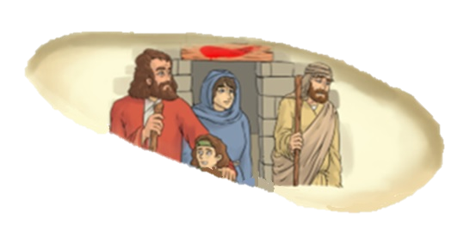
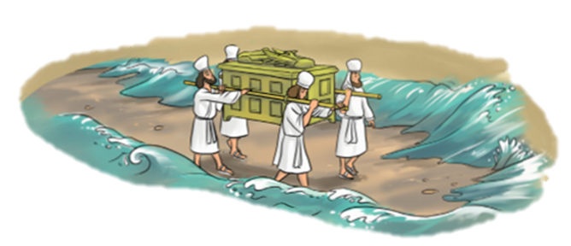
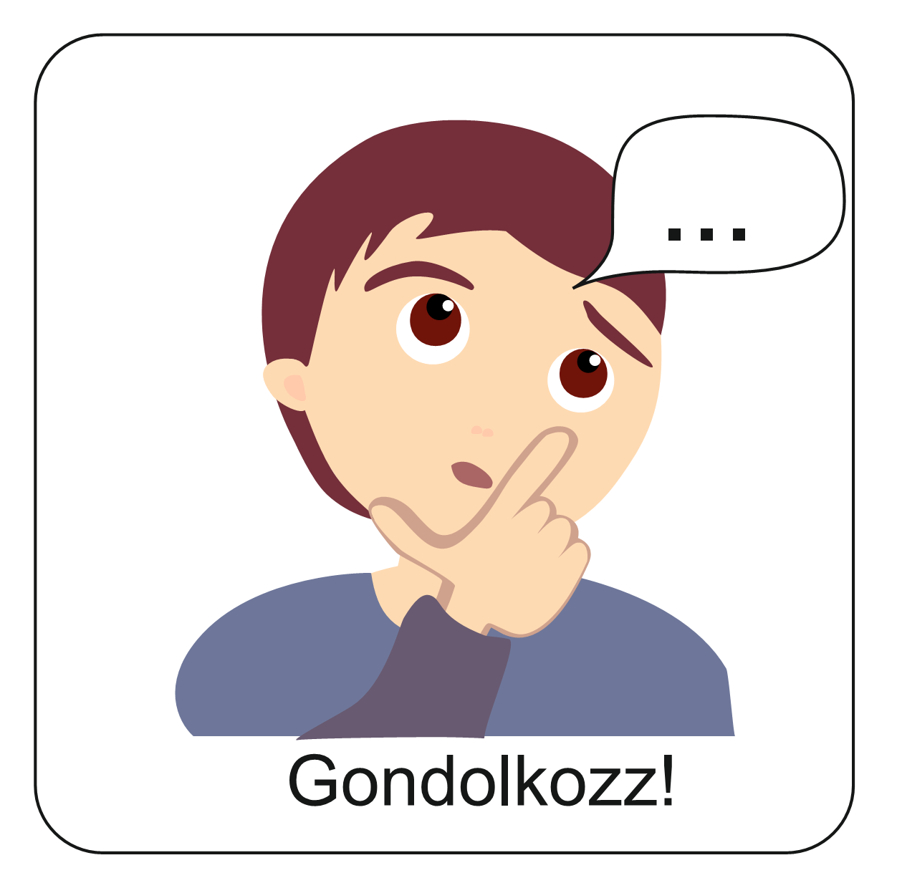
Próbáld meg felidézni Isten népének útját Egyiptomból az új hazáig!
A képek segítenek.
A 10 csapás
A keserű víz iható lett.
Isten fürjekkel és mannával táplálta népét.
A Vörös-tenger szétválasztása
Isten vezette népét.
Száraz lábbal keltek át a Jordánon.
Isten Tízparancsolatot adott.

Slide 4
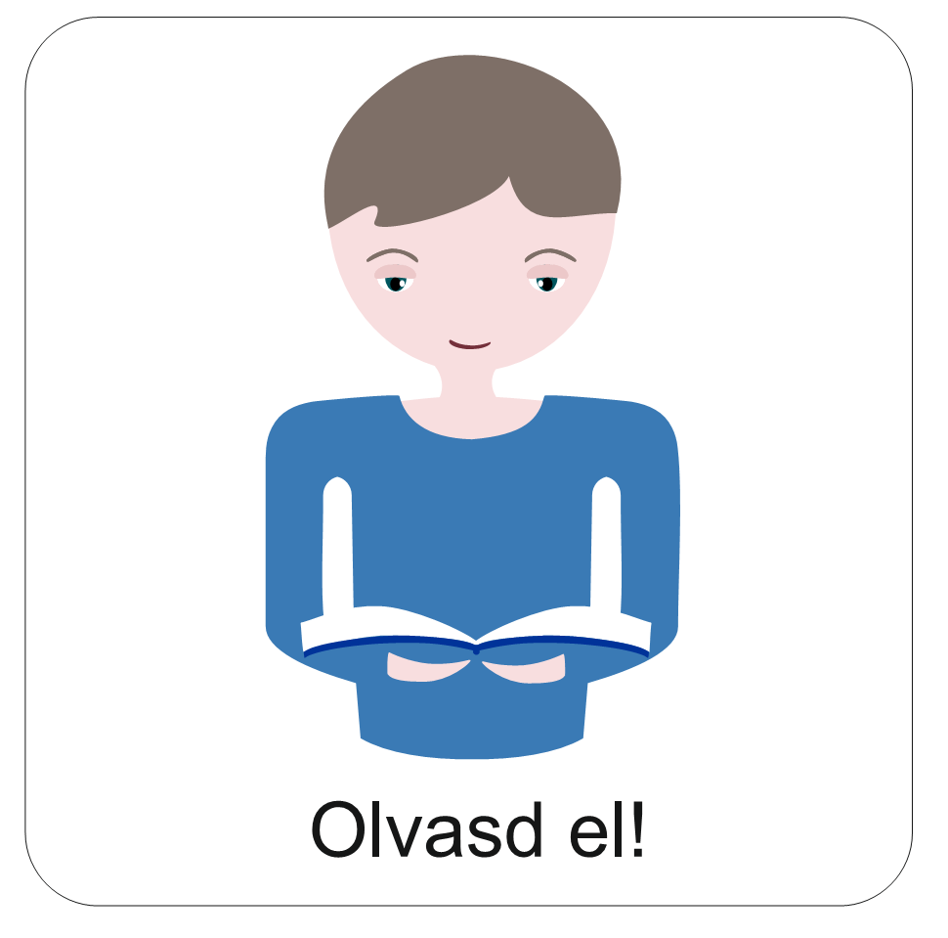
A zsidó nép hosszú vándorlás, megannyi viszontagság és isteni csoda után végre elérte az Ígéret Földjét.
Nagy csaták, és kemény küzdelmek árán foglalták el Kánaán városait, és vették birtokba az új hazát, amit Isten adott nekik.

Slide 5
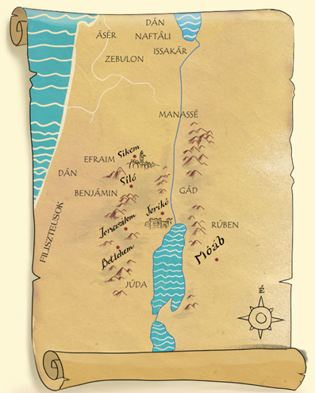
Miután minden törzs megkapta a maga részét, letelepedtek az országban.

Slide 6
A honfoglalás végeztével Józsué összehívta Izráel népét Sikembe, hogy esküvel fogadjanak hűséget az Úrnak.
- Jól tudom - szólt Józsué - , sok istent ismertek: az egyiptomiak isteneit és a környező népek bálványait. Mi azonban, egész családommal, az Úrnak akarunk szolgálni! Ő volt az, aki ezt a földet nekünk adta. Amikor a Jordán állta az utunkat, megállította a folyó vízét, és mi száraz lábbal kelhettünk át rajta: elől mentek a papok, a szövetség ládájával, utána a nép. Azután Jerikó városfala állta utunkat. Micsoda ellenség, mekkora várfalak! De elég volt az Úr parancsára megfújni a kürtöket, és megkerülni a várost, a falak leomlottak! Emlékeztek arra a csodára, amit az emóriak ellen vívtunk? Öt király seregével kellett szembeszállnunk! Az Úr még a Napot is megállította az égen, hogy a győzelem teljes legyen. Olyan Istenünk van, Aki minden ígéretét beváltotta. Elvezetett az Ígéret Földjére, és kezünkbe adta! Nincs más isten rajta kívül, csak Ő érdemli meg, hogy Urunknak valljuk.
Izráel népe egy szívvel és egy lélekkel kiáltotta:
- Ő a mi Urunk, csak Neki akarunk szolgálni!

Slide 7
Tudod-e?
A honfoglalásban Izráel népének mind a 12 törzse részt vett.
Először Rúben, Gád és Manassé törzsének a fele telepedett le, még a Jordántól keletre.
Bár nekik már volt otthonuk, mégis együtt mentek a többiekkel, hogy segítsenek elfoglalni az új hazát.
A honfoglalás végén Józsué összehívta a népet.
Majd Isten akarata szerint felosztotta a törzsek közt az országot.

Slide 8
Emlékezz vissza Izráel népe pusztai vándorlására és az azt megelőző egyiptomi nehézségeire!
Ha elolvasod a szürke lábnyomokat a nép kiáltásaival és sóhajaival, majd a kék lábnyomokat Isten válaszaival, láthatod, hogy Isten választott népe soha nem volt egyedül.
Kóborló nép vagyunk a sivatagban!
Törvényeimmel vezetlek titeket, eligazítalak az életben!
Nincs mit enni, nincs mit inni!
Előttünk a Vörös-tenger, mögöttünk a fáraó csapata!
Itt sínylődünk rabszolgaként Egyiptomban!
Fürjet, mannát adok, vizet fakasztok!
Száraz lábbal viszlek át a tengeren!
Kivezetlek titeket!

Slide 9
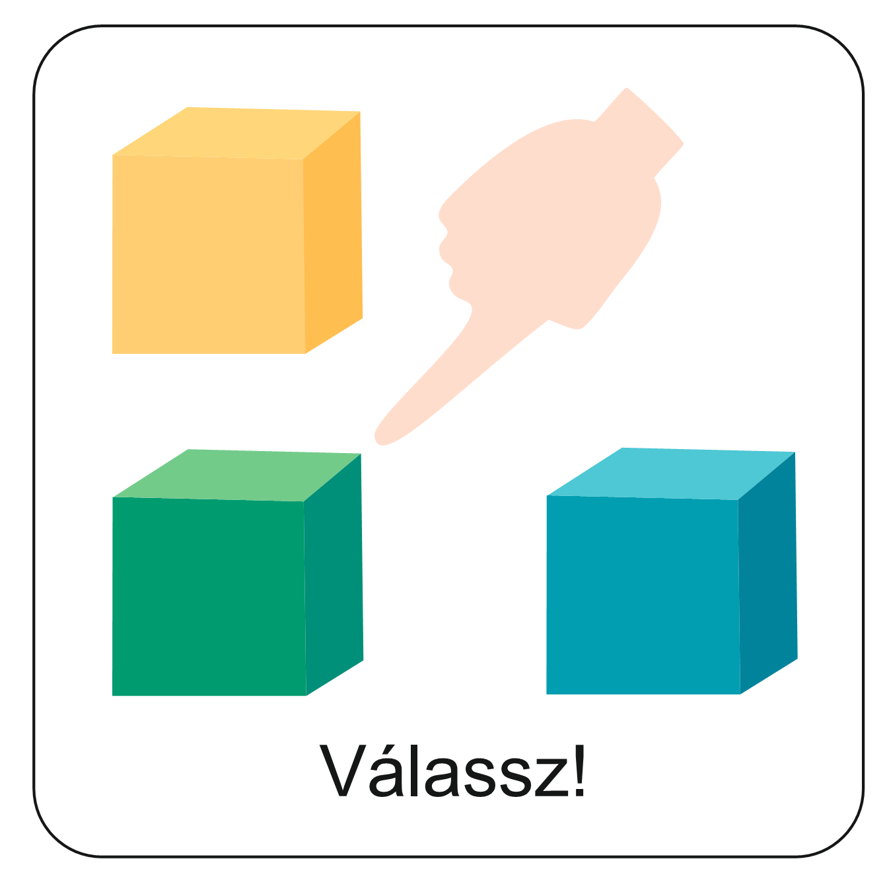
Isten hosszú ideig készítette népét a letelepült életformára, hiszen a pusztai vándorlás 40 évig tartott. Az Úr ez idő alatt is vezette őket és gondoskodott róluk.
Emlékezz vissza, milyen sorrendben történtek az események a hosszú évtizedek alatt! Kattints ide, és már kezdődik is a feladat!

Slide 10
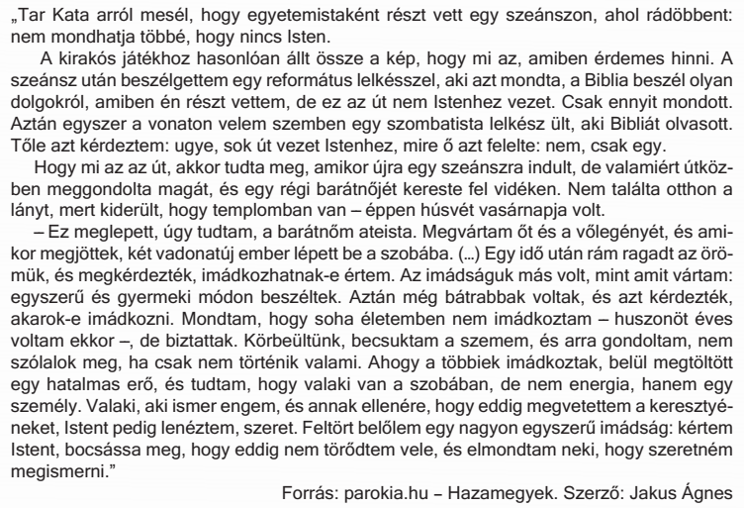
Isten nem csak több ezer évvel ezelőtt segített népén, ma is vezet és gondoskodik rólunk. Az alábbi sorokat egy ma élő fiatal írta, aki arról mesélt, hogyan segítette meg őt az élő Isten.

Slide 11
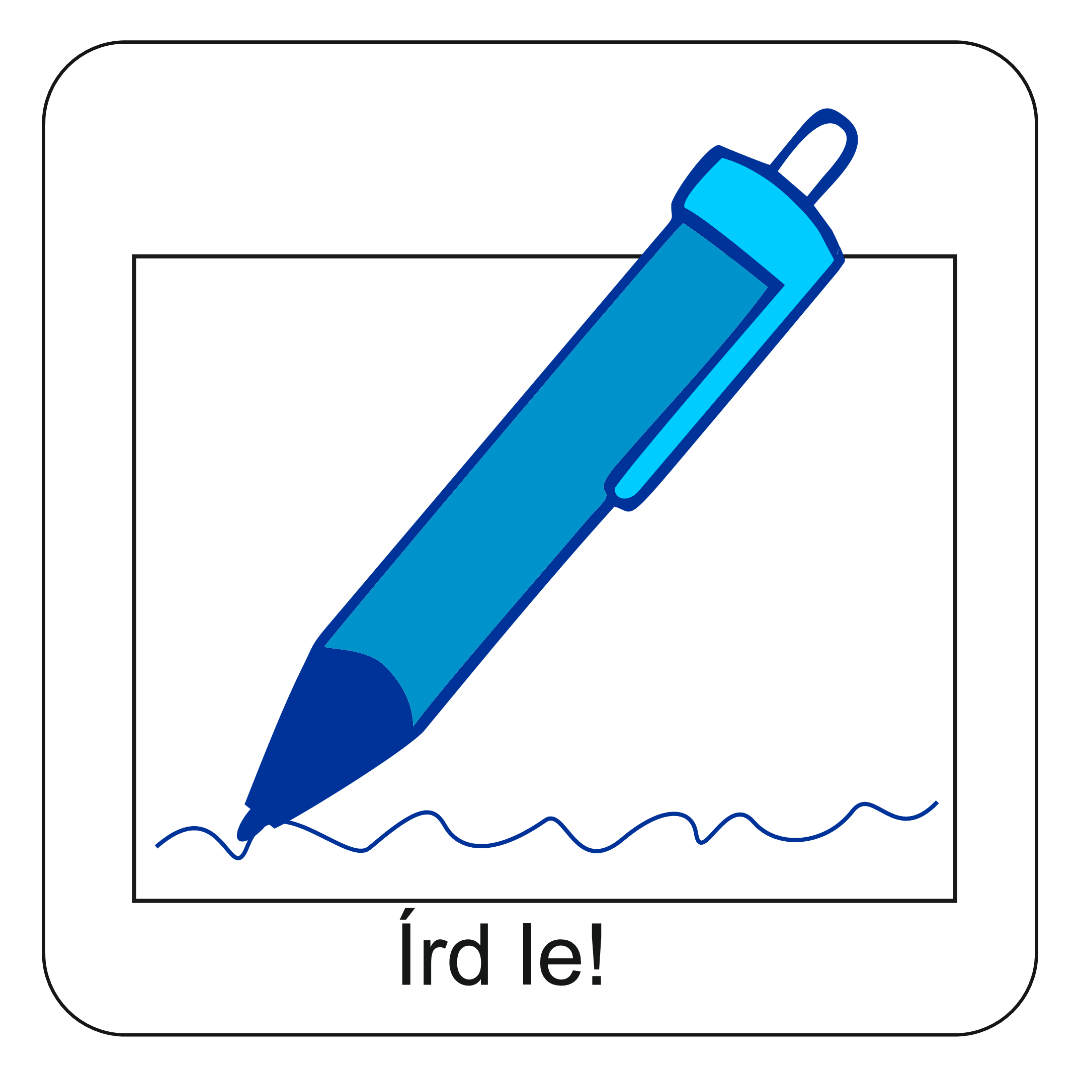
Bizonyságtételnek nevezzük, amikor elmeséljük valakinek, hogy az élő Isten mit tett a mindennapi életünkben, mit tudunk megköszönni Neki.
Írj, vagy rajzolj le a saját életedből egy olyan történetet, amely az élő Isten mai tetteiről szól!
Amikor Isten…

Slide 12
Mai aranymondásunk üzenete arra világít rá, hogy szerető Istenünk van, aki a honfoglaláskor is népével volt és ma sem hagy el minket.
Ha ide kattintasz és kirakod az összekevert szavakból a mondatot, megkapod a megfejtést.

Slide 13
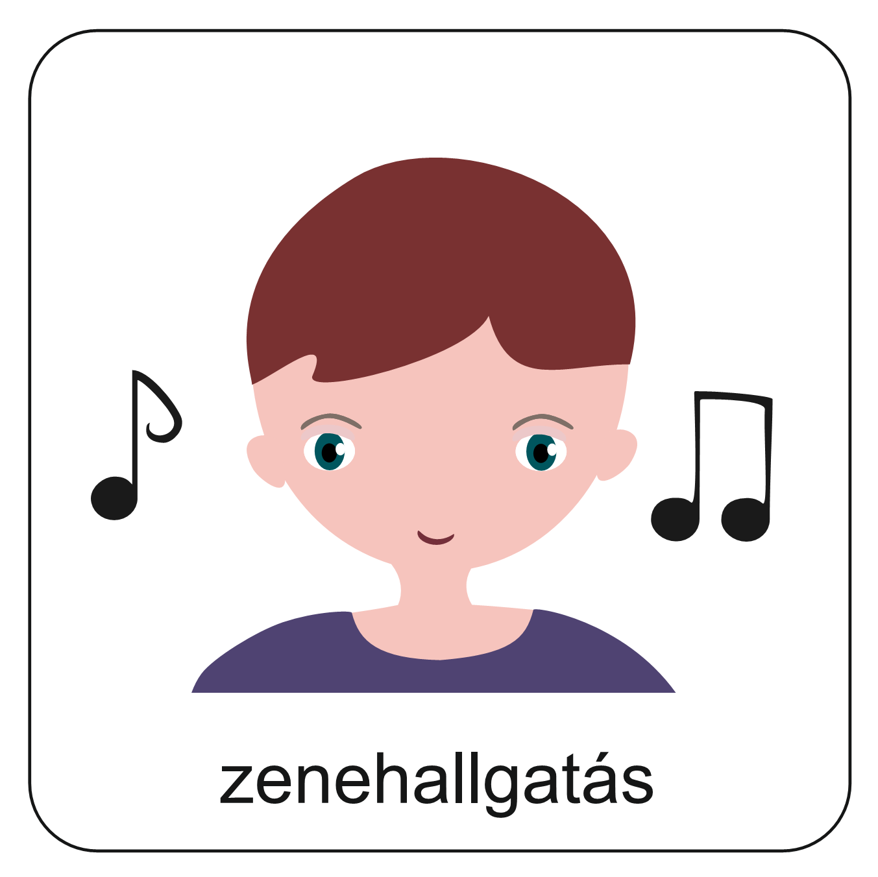
Áldjuk a mi Urunkat énekkel is, és köszönjük meg mennyi jót tett velünk! Próbáljuk meg elénekelni a dicséretet!

Slide 14
„Az élő Isten van köztetek.”
Józsué könyve 3,10
Aranymondás
Olvasd el Isten üzenetét és add tovább az Igét valakinek!

Slide 15
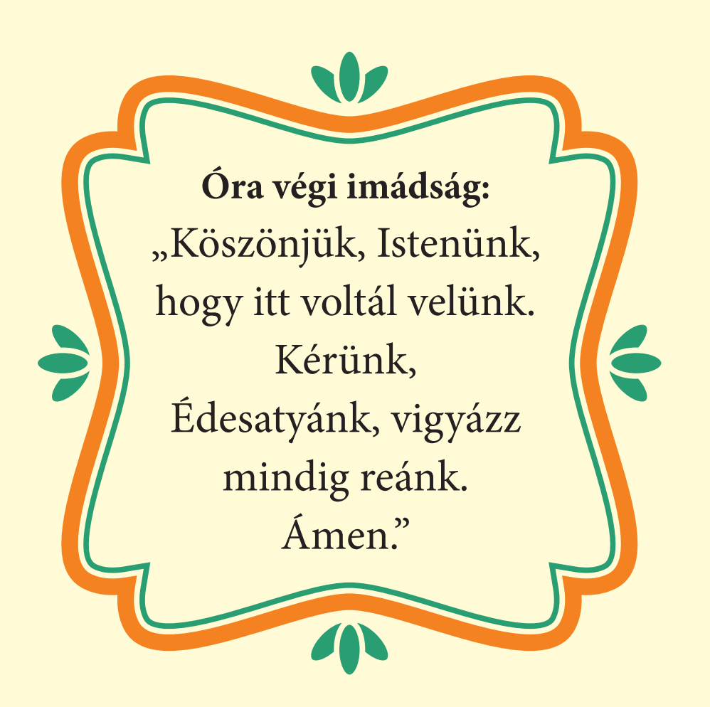
A digitális hittanóra végén így imádkozz!
Kedves Hittanos!
Várunk a következő digitális hittanórára!
Áldás, békesség!

Slide 16
Áldás, békesség!
„Te vagy az én erőm, rólad zeng énekem. Erős váram az Isten, az én hűséges Istenem.”
(Zsoltárok könyve 59,18)
Kedves Szülők!
Köszönjük a segítségüket!
Isten áldását kívánjuk ezzel az Igével!

